Slide 1
MARTINA LITTERIO 754321
Angelica scarcelli 754315
MICHELE GAGLIARDI 762283

Slide 2
Quando hai una dipendenza dalla moda sai perfettamente che non te ne libererai mai. Ma puoi imparare a gestirla con gentilezza. Se non lo metti, mettilo in vendita!
Milda Mitkute

Slide 3
Chi è Vinted?
Vinted è una piattaforma di abbigliamento, scarpe e accessori di seconda mano, fondata in Lituania nel 2008 da Milda Mitkute e Justas Janauskas
Oggi è presente in 15 Paesi, vanta più di 180 Mln di prodotti e 50 Mln di utenti
Ha sedi in Berlino, Praga, Amsterdam, Vilnius e Utrecht
Lavorano 1000 persone
Quotazione di Vinted: 3,5 miliardi di Euro

Slide 4
Evoluzione di Vinted: come si è sviluppata nel tempo?
2008
Nasce in Lituania
2010
Si diffonde in Germania e negli Stati Uniti
2012
Da sito web diventa app per smartphone
2018
È presente in 12 Paesi con 25 milioni di utenti e 180 milioni di prodotti
2020-2021
Sbarca in Italia
È presente in 15 Paesi con 50 milioni di utenti
2022

Slide 5
Cosa vende Vinted?
Abbigliamento e calzature
Giocattoli
Cosmetici
Accessori tecnologici per intrattenimento
Libri
Articoli per la casa
Articoli per animali

Slide 6
Come utilizzare Vinted?
N° 1. Aver compiuto almeno 18 anni N° 2. Possedere un indirizzo e-mail o account Google/Facebook N° 3. Creare account da sito Web o scaricando l’app per Android o IOS. N° 4. Creazione del profilo. N° 5. Utilizzo del sistema di messaggistica di Vinted. N° 6. Utilizzo del forum di supporto.

Slide 7
Come acquistare su Vinted?
N° 1. Utilizzare i diversi filtri (genere, brand, stile, taglia, condizioni, prezzo)per la ricerca. N° 2. Leggere attentamente le descrizioni. N° 3. Chiedere misure e foto aggiuntive del prodotto. N° 4. Iniziare una conversazione con il venditore. N° 5. Eventuali contrattazioni del prezzo. N° 6. L’acquisto è fatto!

Slide 8
Come vendere/ scambiare su Vinted?
N° 1. Dimostrare che sei una persone esistente. N° 2. Caricare l’articolo corredato da foto e descrizione. N° 3. Farsi notare dagli acquirenti. N° 4. Stabilire il prezzo di vendita. N° 5. Contrattare sul prezzo o scegliere l’opzione ‘voglio scambiarlo’ N° 6. Preparare il pacco e spedirlo entro 5 giorni.

Slide 9
Datificazione di Vinted
PROFILAZIONE
I dati sono raccolti ed elaborati in base a:
Genere
Fascia d’età
Tipologia prodotti
Tipologia preferenze
Frequenza degli acquisti
Per agevolare le attività di suddivisione dei consumatori in categorie:
Consumatori attivi
Consumatori sporadici
Consumatori abitudinari → PRO

Slide 10
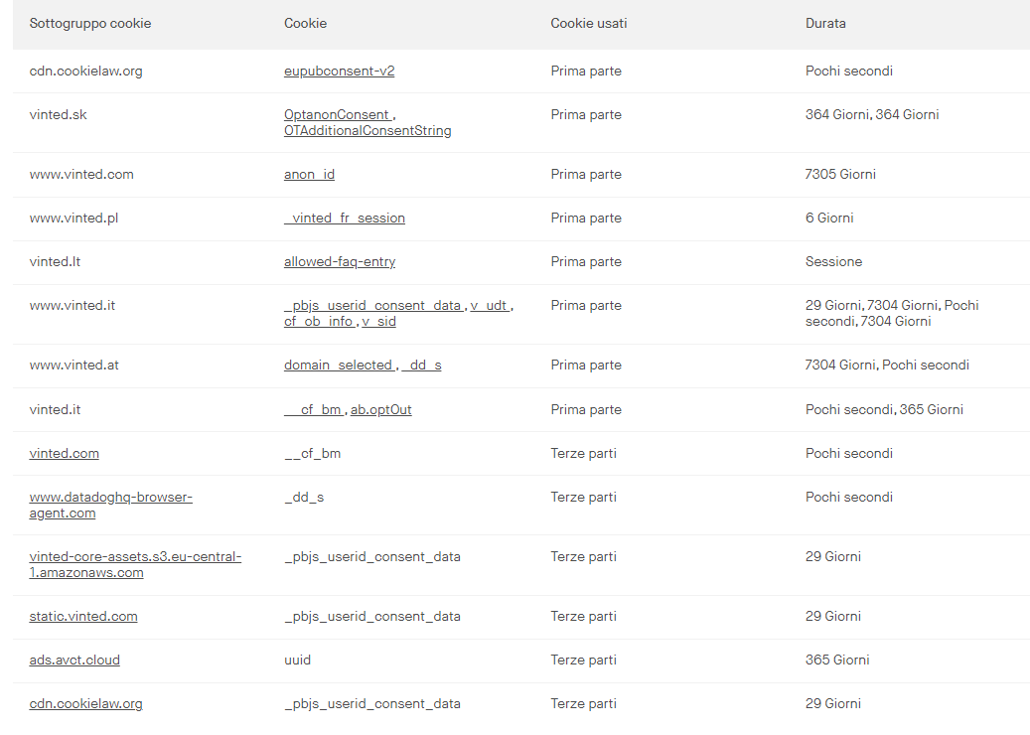
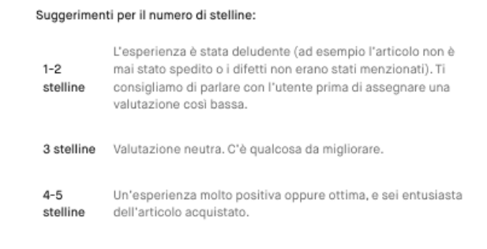
Come avviene la datificazione?
Consenso autorizzato dell’utente
Cookie
Recenzione/ Preferenza a stelline

Slide 11
Cosa fa Vinted con i dati raccolti?
I DATI vengono utilizzati per:
MIGLIORARE I SERVIZI
PERSONALIZZARE I SERVIZI
VALUTARE L’AUTENTITCITA’ DELL’UTENTE
INTRAPRENDERE TRANSAZIONI COMMERCIALI CON TERZI
ADEMPIERE AL CONTRATTO SOTTOSCRITTO

Slide 12
Che tipo di diritti ha l’utente rispetto ai propri dati personali?
In qualsiasi momento l’utente ha il diritto di:
Essere informato riguardo ai dati che raccogliamo e utilizziamo
Di richiedere una copia dei dati in questione
Di accedere ai propri dati account in qualsiasi momento
Cancellazione e modifica dei dati
Di chiedere la limitazione della raccolta dei dati
Opporsi in qualsiasi momento al marketing diretto
Revocare il consenso

Slide 13
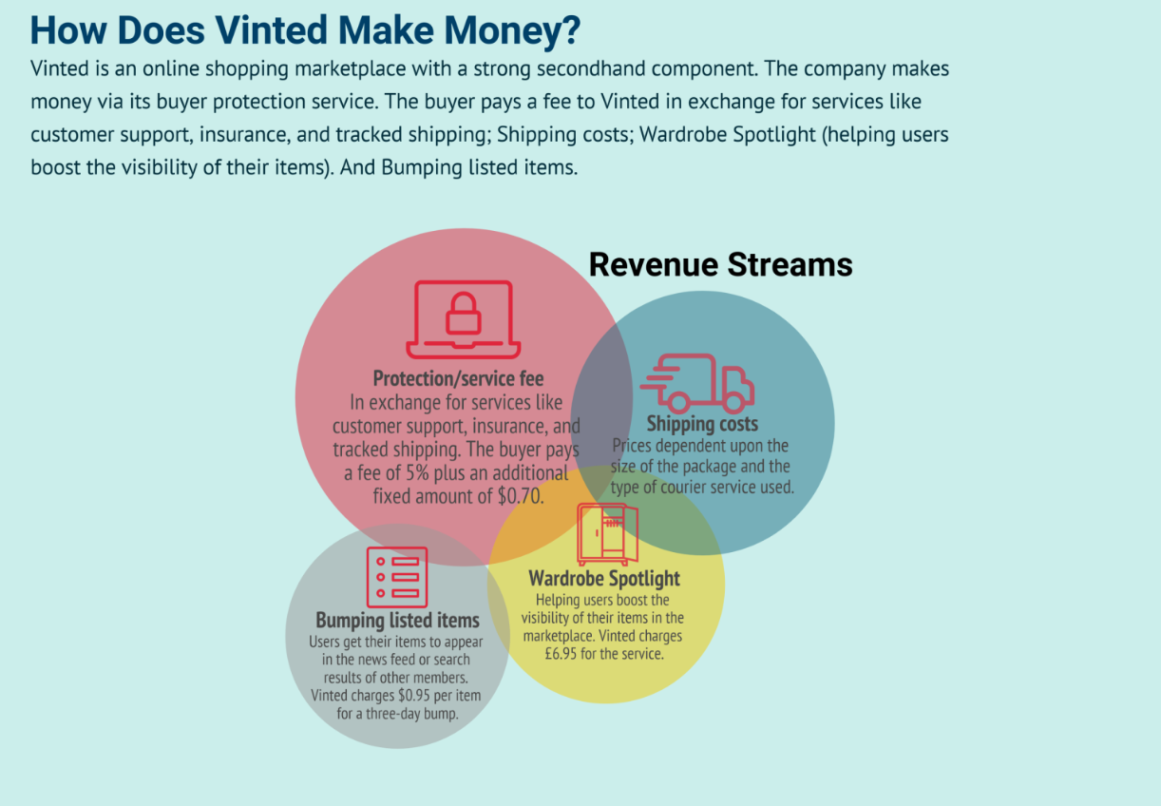
Come e quanto guadagna Vinted?
Vinted guadagna grazie al servizio di protezione dell’acquirente in cambio di:
Protezione degli acquisti
Protezione dalle frodi
Assistenza, spedizione tracciabile e assicurazione
Con guardaroba spotlight che aiuta gli utenti ad aumentare la visibilità dei loro articoli
La commissione per questi servizi è del 5% dell'articolo prezzo (escluse tasse e spese di spedizione costo) più un importo fisso aggiuntivo di $ 0.70.

Slide 14
Ma non finisce qui…
Vinted guadagna anche grazie alla pubblicità di terze parti in quanto attraente per gli inserzionisti.
Che possono registrarsi per il self-service di Vinted e, in questo modo, sfruttare l’app e il sito web per creare ed organizzare le loro campagne pubblicitarie. Tra questi ci sono Google, Facebook

Slide 15
L’identità di Vinted: come si presenta la piattaforma

Slide 16
Valori di Vinted
App antispreco ecologica
Responsabilità sociale d’impresa
Fluidità della moda
«esiste un modo più naturale e più giusto di fare acquisti, di scambiarsi accessori e vestiti, di venderli per guadagnare qualcosa senza aggredire il pianeta: tutto quello che serve è già in circolazione»
«Saremo sempre più nomadi, avremo bisogno di meno spazio e anche il concetto di proprietà ci sembrerà più labile»
Autenticazione- affidabilità
Omogeneità verso la diversa gamma di marchi
Fiducia

Slide 17
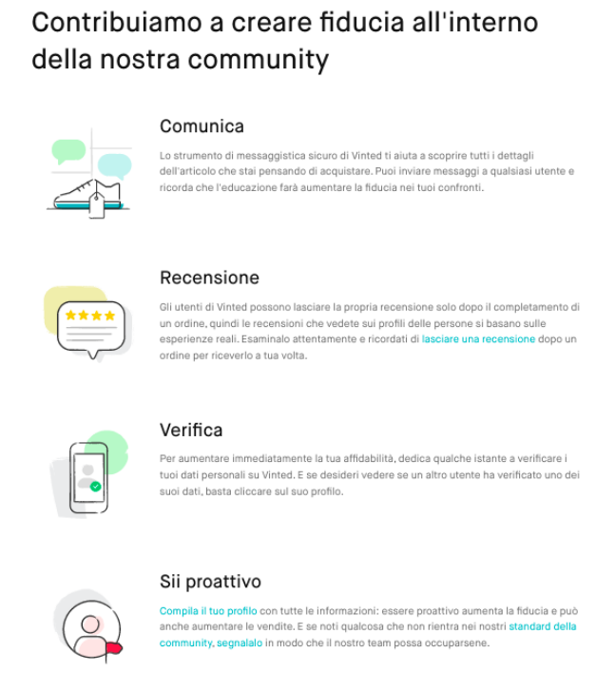
Come Vinted crea fiducia: un caso concreto
Quando hai iniziato ad utilizzare Vinted?
Perché hai scelto di utilizzare Vinted?
Come ti stai trovando?

Slide 18
Differenza tra Vinted e Depop
Vinted
Non addebita ai venditori la commissione
Non è esteticamente gradevole come app social media
È adatta ai singoli venditori
Orientata verso articoli di vario genere e con differenti stili
Target più vecchio
È attiva a livello internazionale in 15 nazioni
Depop
Addebita ai venditori una commissione pari al 10% di ogni vendita
Sembra un’app di social media con un pubblico più ampio
Incoraggia i venditori a creare offerte. È adatta alle piccole imprese
Orientata verso articoli di moda cool e unici
Target giovane e trendy
Attivo principalmente negli Stati Uniti
Trova abbigliamento su Vinted spot pubblicità 2022 - YouTube
Join us on Depop - YouTube

Slide 19
Grazie per l’attenzione

